Slide 1

SQL

Slide 2
SQL
1
Les bases de données
1 base de données permet de sauvegarder des informations.
Dans le contexte d’un site nous avons régulièrement besoin de garder des informations en mémoire.
Acronyme
MCD = Modèle Conceptuel de Données (Plan de construction)
SGBD = Système de Gestion de Base de Données (Permet d’exploiter les données)
BDD = Base De Données (Emplacement des données sauvegardées)
SQL = Structured Query Langage (Langages de requete : Structured Query Langage)

Slide 3
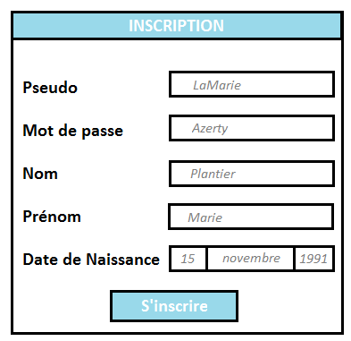
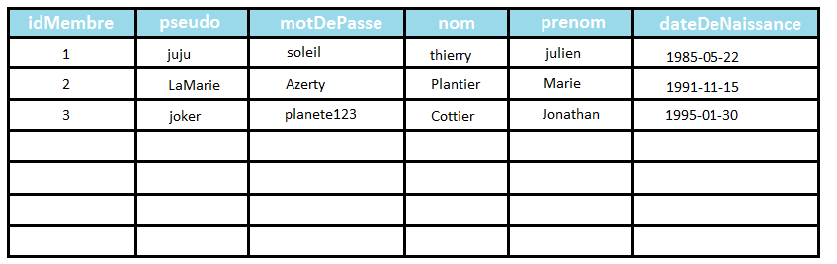
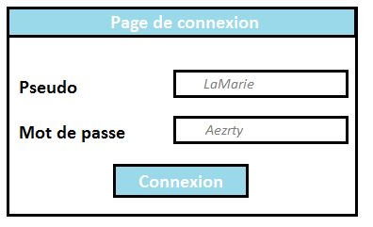
Cas Concret
2
Etudions le cas d’un espace membre sur un site web
Lors de l’inscription, les comptes des membres sont enregistrés (INSERT) dans une table d’une base de données.
Lors de la connexion, nous sélectionnons (SELECT) les informations en BDD pour vérifier que l’identification est bonne.

Slide 4
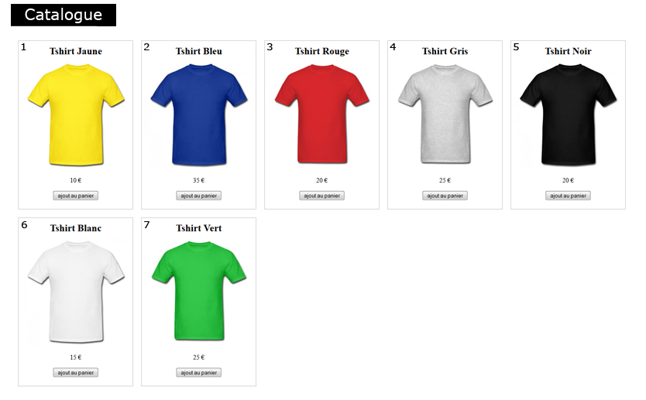
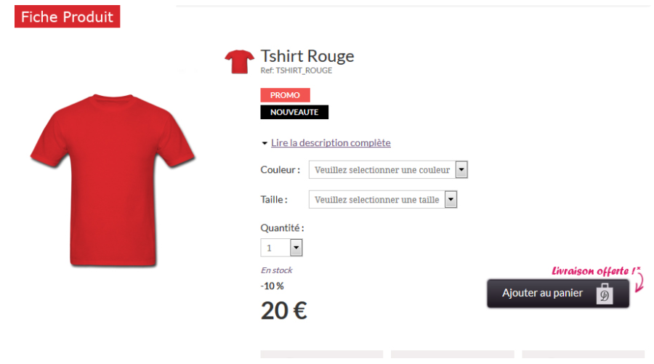
Cas Concret
3
Etudions le cas d’une boutique ecommerce
Les produits sont sélectionnés en BDD et affichés dans la page web. Il y a 1 seule page fiche produit qui peut potentiellement présentés tous les produits (template).

Slide 5
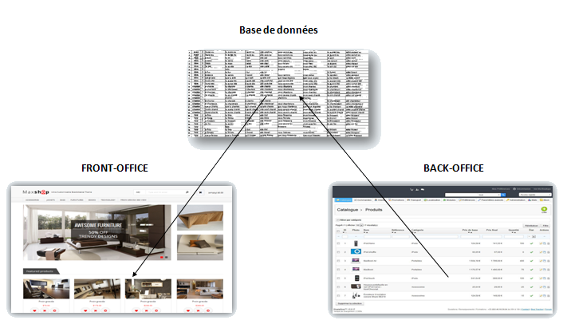
Front & Back
4
Fonctionnement d’un site web
Chaque site est scindé en deux parties :
Front -> affichage.
Back -> paramétrage.
Ce système peut exister grâce à la présence d’une base de données.

Slide 6
Les requêtes SQL
5
Les différent type de requête
requête de sélection
requête d'insertion
requête de modification
requête de suppression
Formulation -> Exécution -> Résultat(s)
Un SGBD(R) reprend le principe de lignes et de colonnes
Voici la déclinaison: 1 BDD, x table, x champs

Slide 7
PLAN DE COURS
6
Voici le plan de cours sous reserve du temps necessaire…
Introduction aux SGBD et au langage SQL, Historique et importance des bases de données à notre époque. Alternative au SQL (NOSQL) : bases clef/valeur, bases orientées colonnes, bases orientées document, bases orientées graphe, etc.
MCD : Modéliser et concevoir une base de données relationnelle (MysqlWorkBench) : Primary Key, Foreign Key, auto_increment, null/not null, moteur de stockage, table, champs, etc.
Structurer et mettre en place les composants aussi bien en ligne de commande (console mysql) qu’avec une interface (PhpMyAdmin).
Requête SELECT (avec mots-clés, fonction, conditions, opérateurs), INSERT, UPDATE, DELETE
Trouver l’information via des relations en associant un sous ensemble de plusieurs tables afin de mener au résultat : Requête imbriquée et Jointure.
Administrer une base de données et l’optimiser. Être en mesure de pouvoir automatiser certaines tâches.
Gérer les contraintes d’intégrité avec la liaison des données.
Opération : Importation/Exportation des données.
Planifier des actions et des traitements.

